Slide 1
Основы web-разработки
Лекция 9. Обработка ошибок. Преобразование типов. Интерфейсы
Курс читают:
Шульман В.Д. @ShtuzerVD
Пелевина Т.В. @anivelat
Шабанов В.В. @ZeroHug

Slide 2
План лекции
Обработка ошибок
Типизация
Преобразование типов
Приведение типов
Интерфейсы
29.10.2024

Slide 3
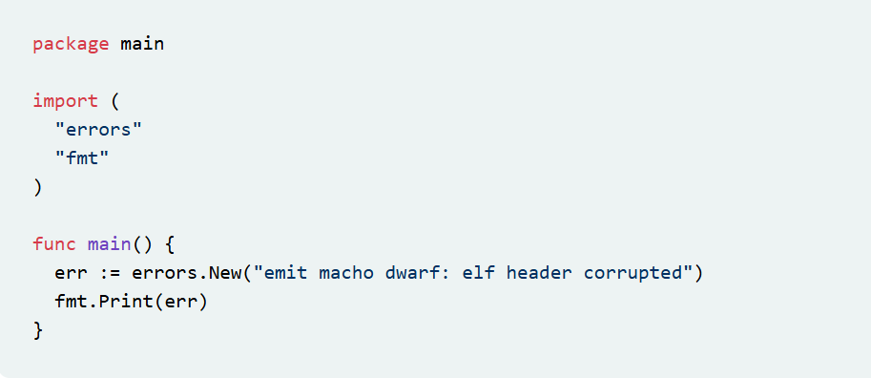
Обработка ошибок
29.10.2024

Slide 4
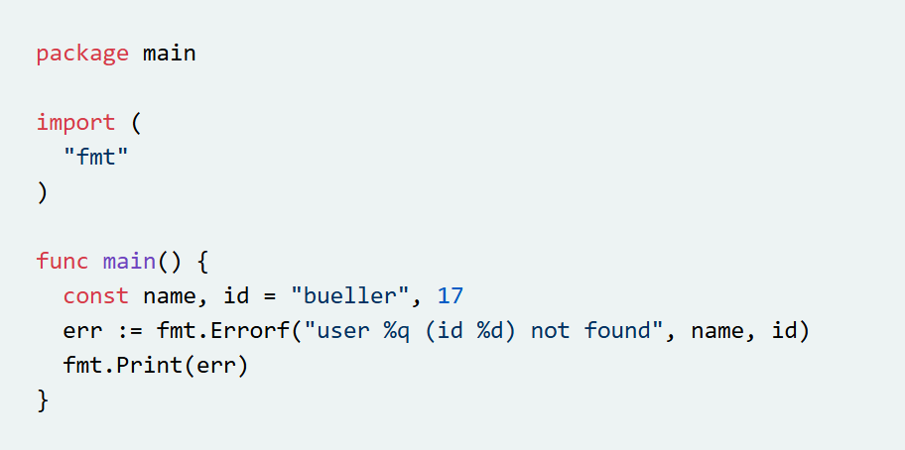
Обработка ошибок
29.10.2024

Slide 5
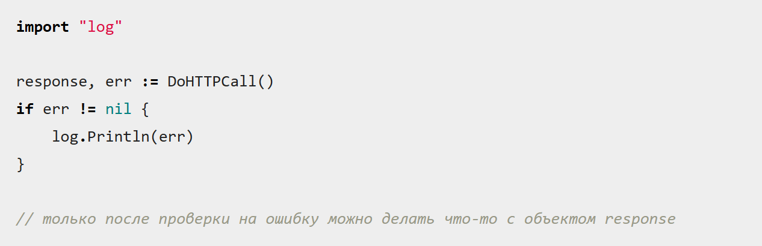
Обработка ошибок
29.10.2024

Slide 6
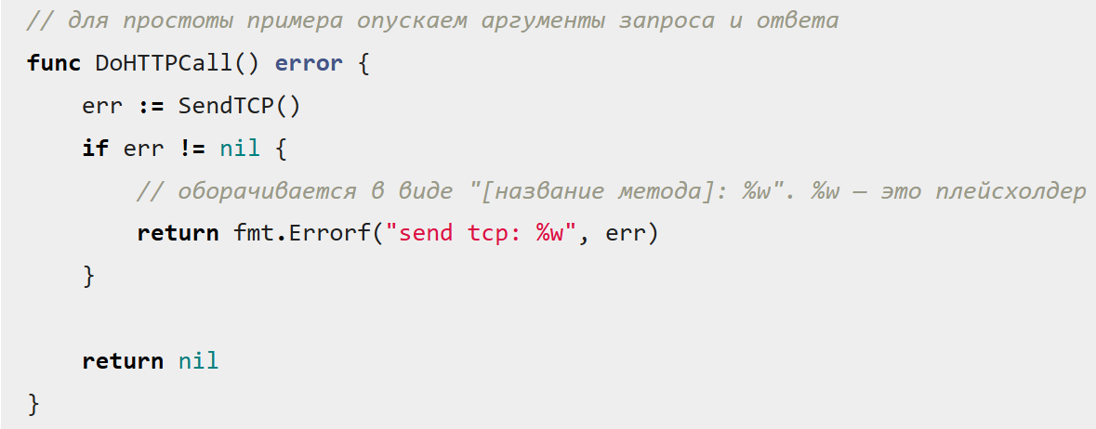
Обработка ошибок
29.10.2024

Slide 7
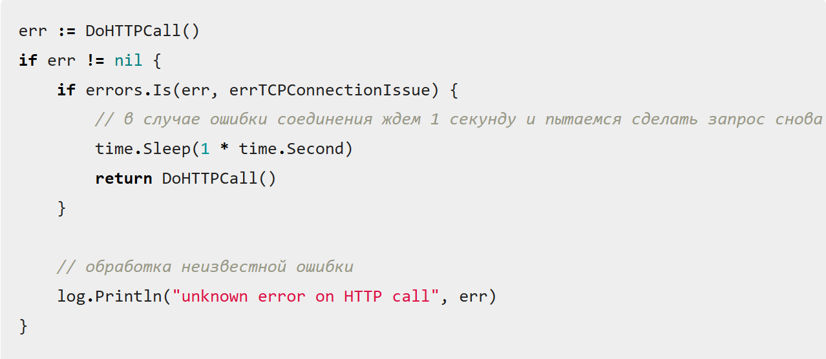
Обработка ошибок
29.10.2024

Slide 8
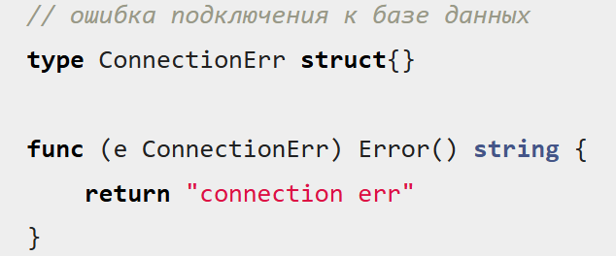
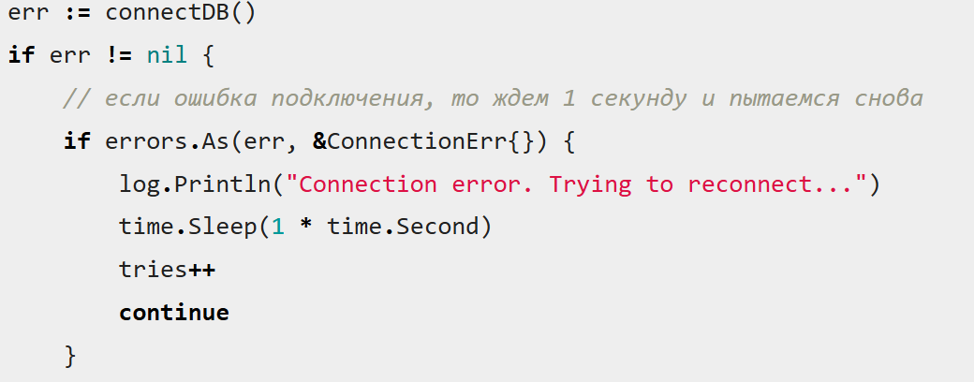
Обработка ошибок
29.10.2024

Slide 9
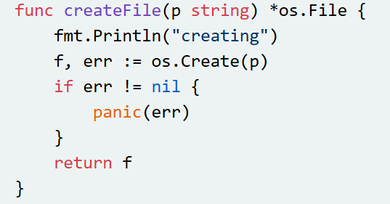
Обработка ошибок. паника
29.10.2024

Slide 10
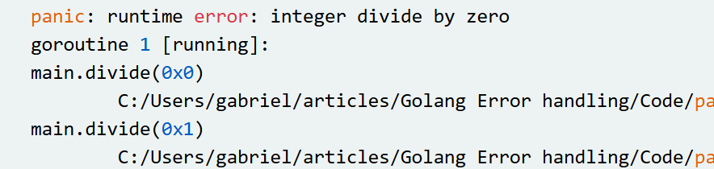
Обработка ошибок. паника
29.10.2024

Slide 11
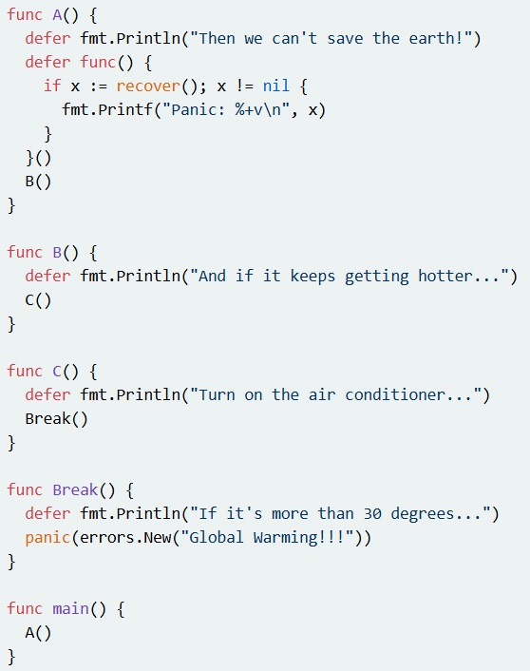
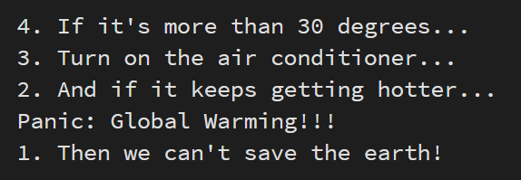
29.10.2024

Slide 12
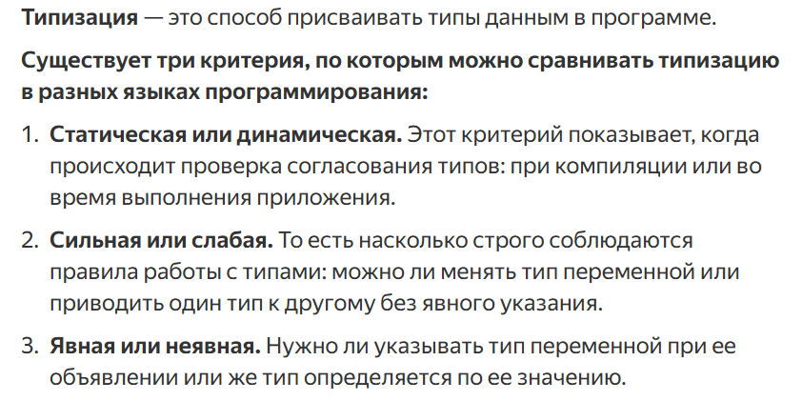
ТИПИЗАЦИЯ
29.10.2024

Slide 13
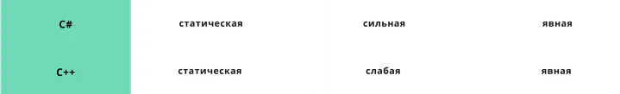
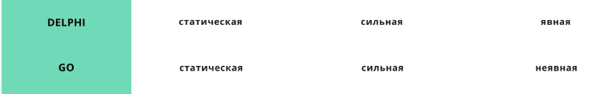
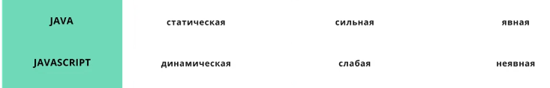
ТИПИЗАЦИЯ
29.10.2024

Slide 14
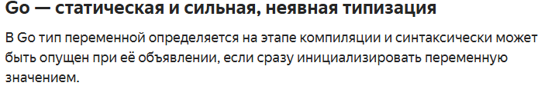
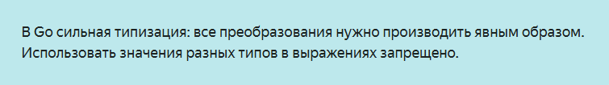
ТИПИЗАЦИЯ
29.10.2024

Slide 15
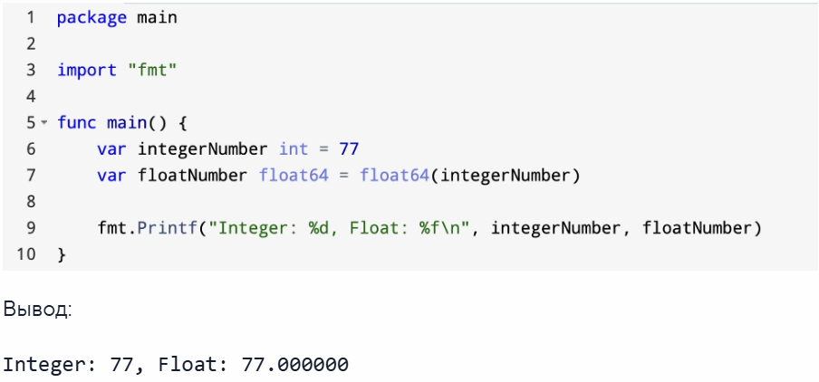
Преобразование типов. Числа
29.10.2024

Slide 16
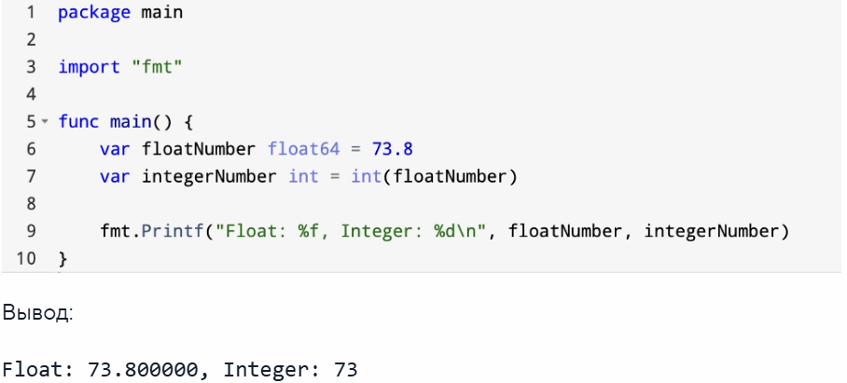
Преобразование типов. Числа
29.10.2024

Slide 17
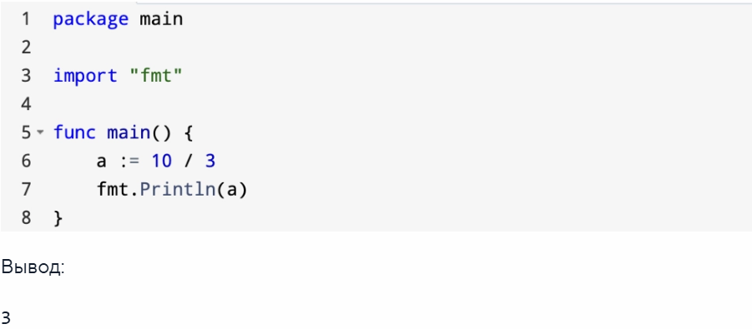
Преобразование типов. Числа
29.10.2024

Slide 18
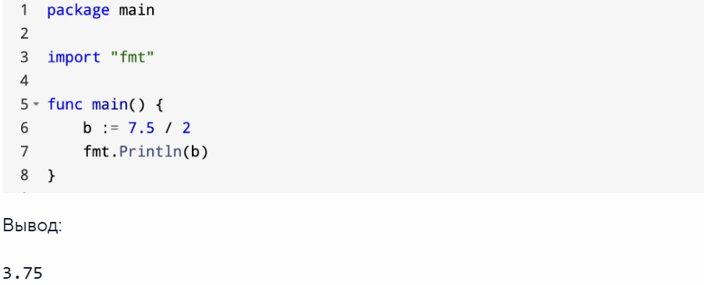
Преобразование типов. Числа
29.10.2024

Slide 19
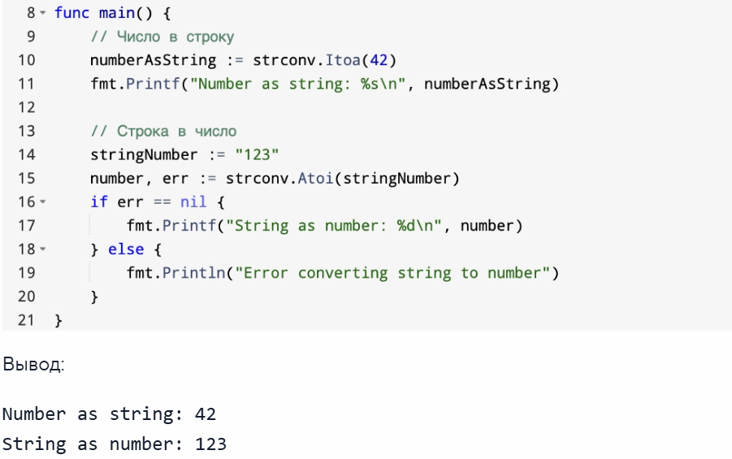
Преобразование типов. строки
29.10.2024

Slide 20
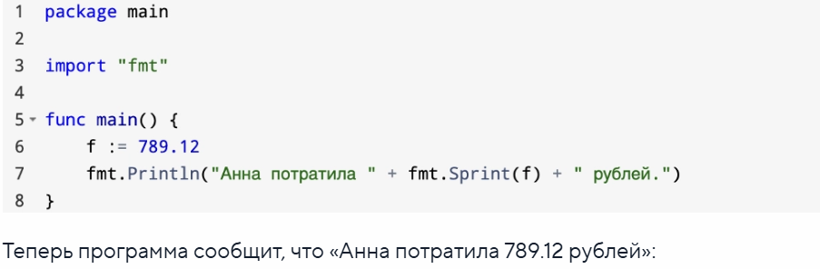
Преобразование типов. строки
29.10.2024

Slide 21
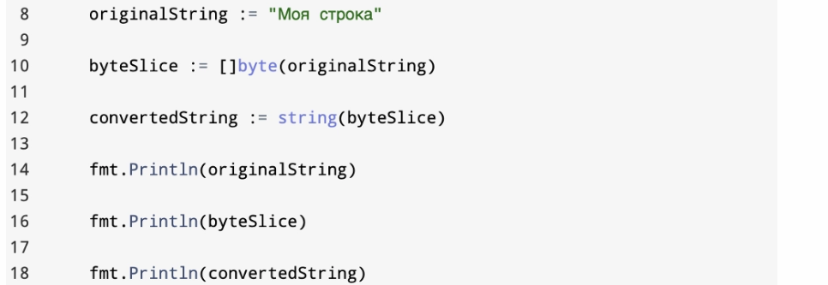

Преобразование типов. строки
29.10.2024

Slide 22
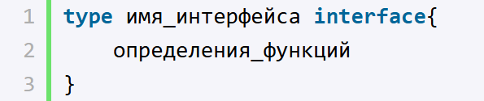
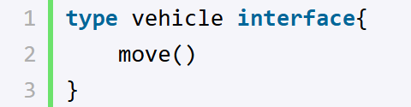
интерфейсы
29.10.2024

Slide 23
интерфейсы
Интерфейс представляет своего рода контракт, которому должен соответствовать тип данных.
Чтобы тип данных соответствовал некоторому интерфейсу, данный тип должен реализовать в виде методов все функции этого интерфейса.
29.10.2024

Slide 24
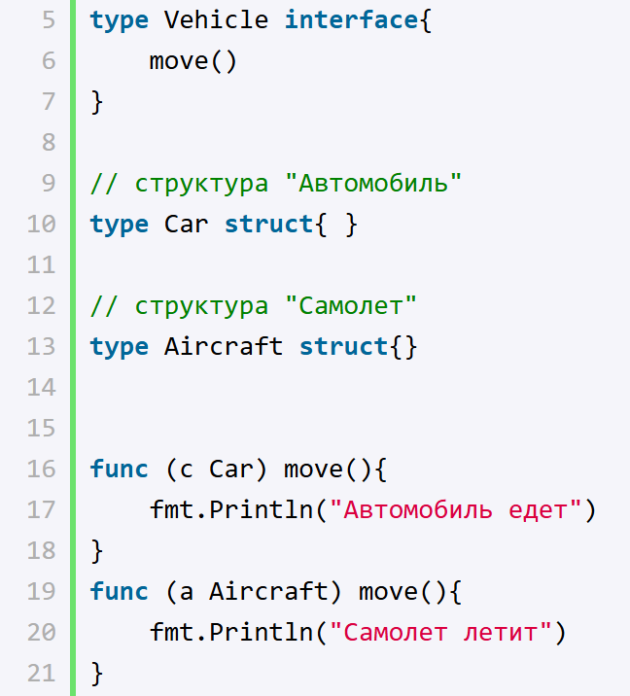
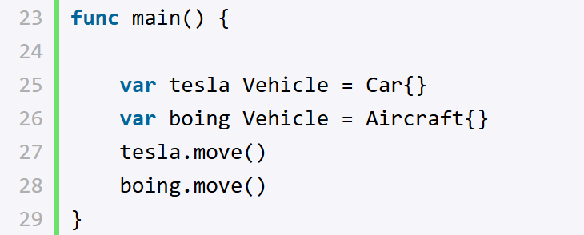
интерфейсы
Поскольку структуры Car и Aircraft реализуют интерфейс Vehicle, то мы можем определить переменные данного интерфейса, передав им объекты структур:
29.10.2024

Slide 25
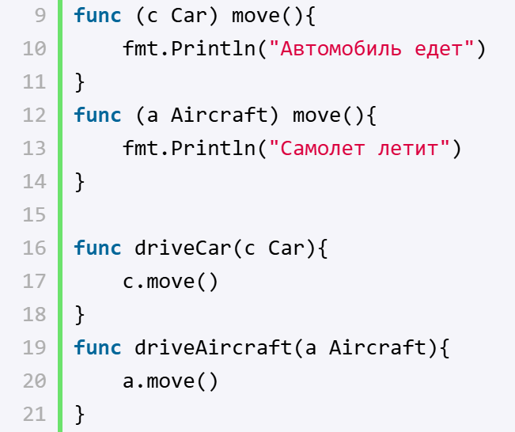
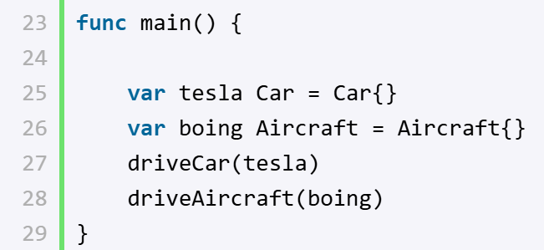
интерфейсы
отчетливо видно, что обе функции driveCar и driveAircraft фактически идентичны, они выполняют один и те же действия, только для разных типов. И было бы неплохо, если можно было бы определить одну обобщенную функцию для разных типов.
Отчетливо видно, что обе функции driveCar и driveAircraft фактически идентичны, они выполняют одни и те же действия, только для разных типов. И было бы неплохо, если можно было бы определить одну обобщенную функцию для разных типов.
29.10.2024

Slide 26
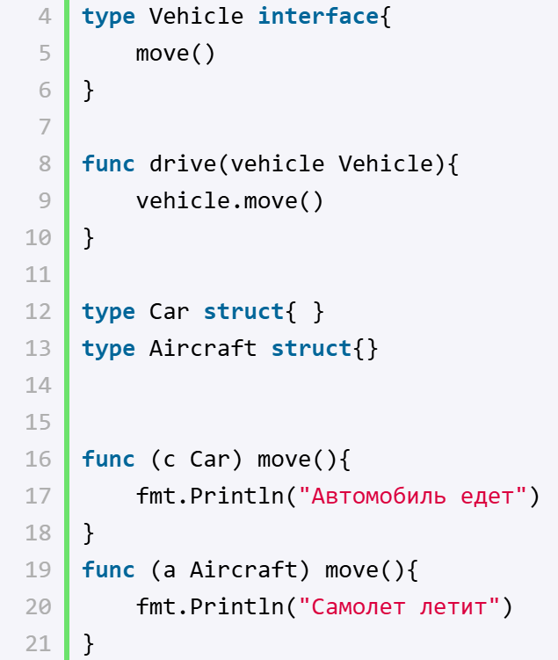
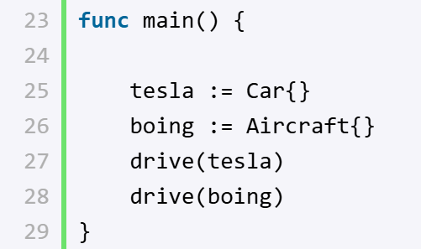
интерфейсы
Теперь вместо двух функций определена одна общая функция - drive(), которая в качесте параметра принимает значение типа Vehicle. Поскольку этому интерфейсу соответствуют обе структуры Car и Aircraft, то мы можем передавать эти структуры в функцию drive в качестве аргументов
29.10.2024

Slide 27
интерфейсы
К сожалению, []SomeType не будет удовлетворять []SomeInterface (даже если SomeType удовлетворяет SomeInterface)
https://en.wikipedia.org/wiki/Covariance_and_contravariance_(computer_science)
29.10.2024

Slide 28
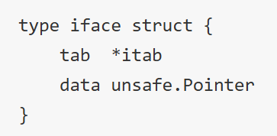
интерфейсы
29.10.2024

Slide 29
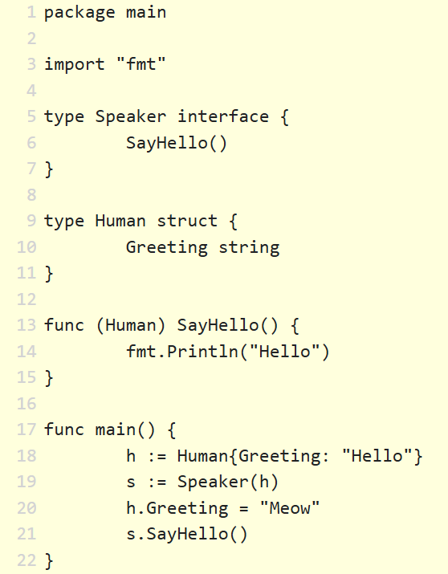
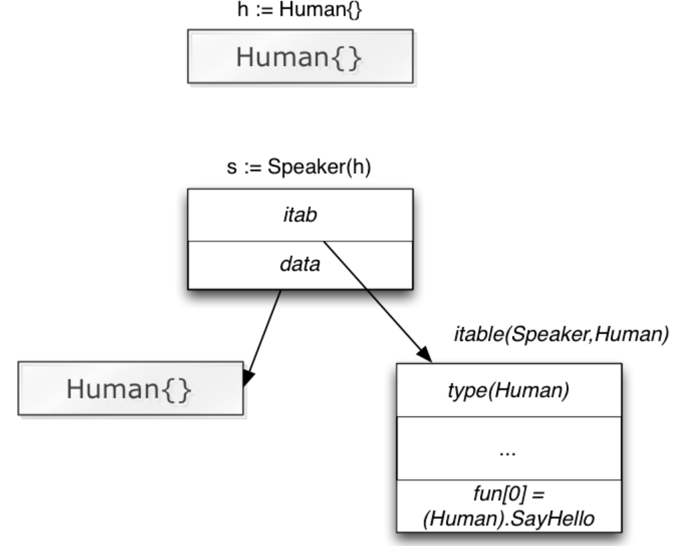
интерфейсы
29.10.2024

Slide 30
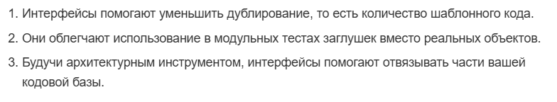
интерфейсы
29.10.2024

Slide 31
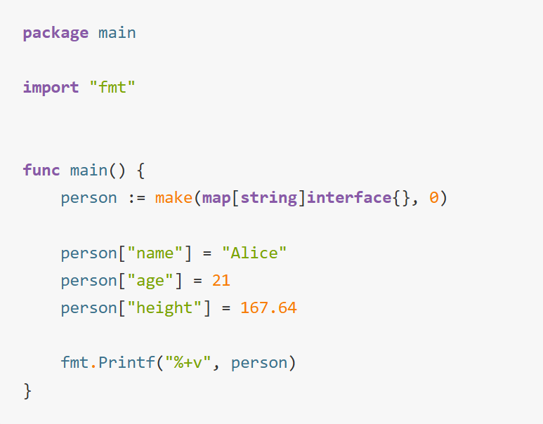

Интерфейсы. Пустой интерфейс
Пустой интерфейсный тип не описывает методы. У него нет правил. И поэтому любой объект удовлетворяет пустому интерфейсу.
29.10.2024

Slide 32
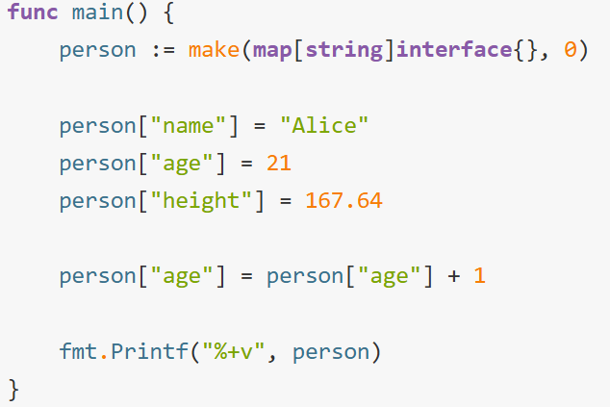
Интерфейсы. Пустой интерфейс
29.10.2024

Slide 33
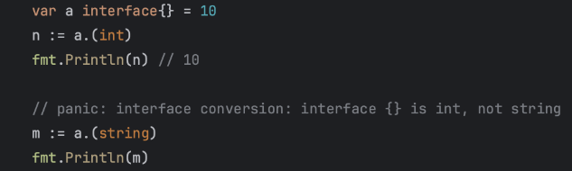
Интерфейсы. Приведение типов
29.10.2024

Slide 34
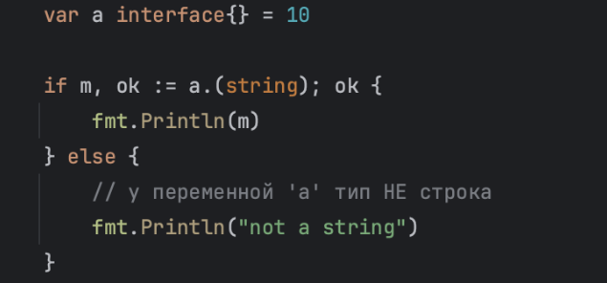
Интерфейсы. Приведение типов
29.10.2024

Slide 35
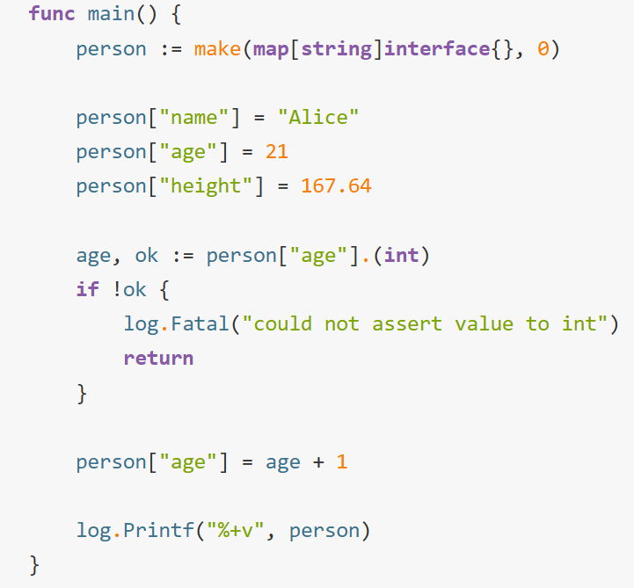
Интерфейсы. Приведение типов
29.10.2024

Slide 36
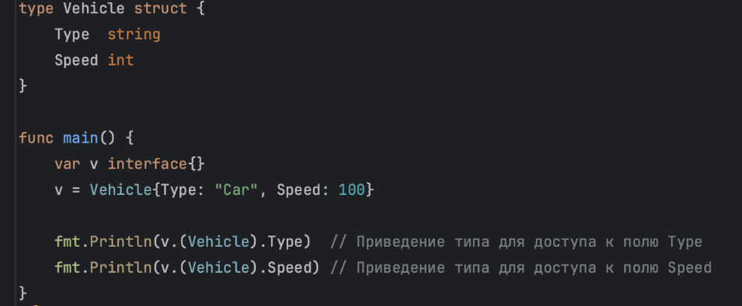
Интерфейсы. Приведение типов
29.10.2024

Slide 37
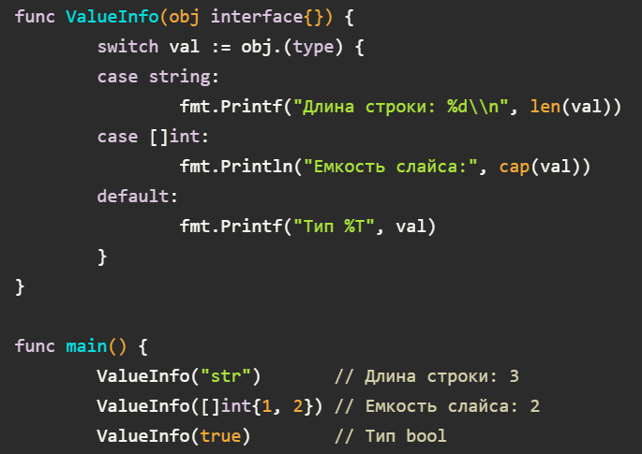
Интерфейсы. Приведение типов
29.10.2024

Slide 38
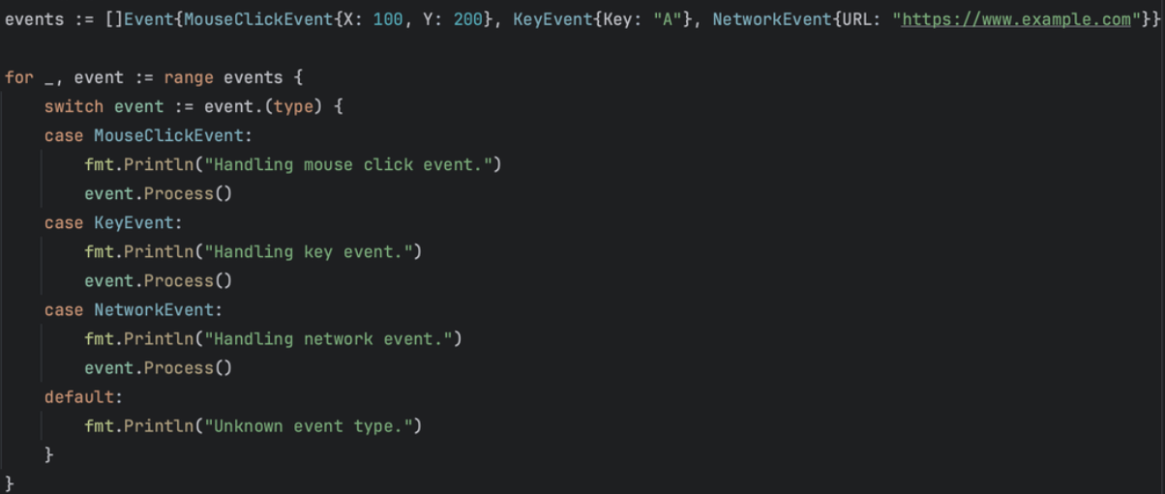
Интерфейсы. Приведение типов
29.10.2024

Slide 39
Источники
https://ru.hexlet.io/courses/go-basics/lessons/errors-handling/theory_unit
https://practicum.yandex.ru/trainer/go-basics/lesson/cb227d89-1ca3-4d22-a2f1-c5d3a35d2c6e/
https://help.sweb.ru/konvertaciya-tipov-dannyh-v-go_1309.html
https://metanit.com/go/tutorial/6.1.php
https://dzen.ru/a/ZVO5jOK50TGCWBzJ
29.10.2024

Slide 40
Спасибо за внимание :3
29.10.2024

